Slide 1


Slide 2
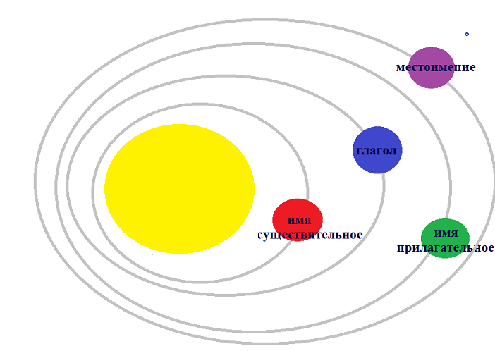
Русский язык
Систематизация сведений о частях речи

Slide 3
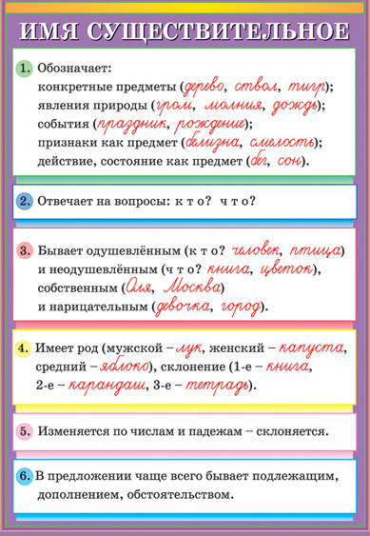

Slide 4
действие
предмет
инфинитив
время
число

Slide 5
Русский язык
Систематизация сведений о частях речи

Slide 6
полёт
Инфинитив -
полетать
Наст. время -
летает
Буд. время -
полетает
Прош. время -
полетал

Slide 7
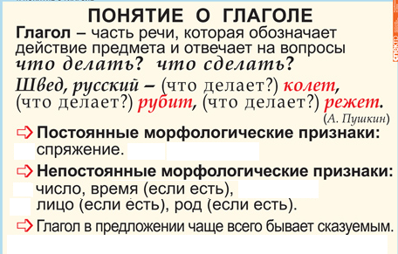

Slide 8
Русский язык
Систематизация сведений о частях речи

Slide 9
космос
космонавт
космическая

Slide 10
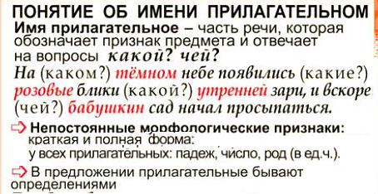

Slide 11
Космос, звёзды всегда притягивают взоры людей, которые способны мечтать. Когда люди смотрят на звёзды, у людей даже кружится голова от невозможности разгадать какую-то важную тайну. Думается о чем-то высоком, вечном! Иногда люди не могут оторвать взгляда от звездного неба… и предаются мечтаниям. Мечтают люди о полете. В космос!

Slide 12
Русский язык
Систематизация сведений о частях речи

Slide 13
Космос, звёзды всегда притягивают взоры людей, которые способны мечтать. Когда они смотрят на звёзды, у них даже кружится голова от невозможности разгадать какую-то важную тайну. Думается о чем-то высоком, вечном! Иногда люди не могут оторвать взгляда от звездного неба… и предаются мечтаниям. Мечтают они о полете. В космос!

Slide 14
Спасибо
за
полёт!

